Slide 1


Datové analýzy příspěvku na péči jako podklad pro zefektivnění administrativy
Mgr. Ing. Milena Bošková, Mgr. Benjamin Petruželka PhD.
16.4.2026 ve Zlíně
Nástroje efektivity sociálních služeb
Financováno z projektu Zvýšení efektivity systému sociálních služeb reg. číslo: CZ.03.02.02/00/22_004/0004236

Slide 2
O projektu SZ DATA
Kontext a výzvy
Česká republika čelí demografickým změnám: stárnutí populace, proměna domácností, rostoucí nároky na péči.
Sociální a zdravotní služby jsou úzce propojené, ale dosud fungují odděleně.
Chybí integrovaný přístup, koordinace a sdílení dat mezi resorty.
Projekt SZ DATA (2024–2027) Společný projekt MPSV a MZ pro výměnu, zpracování a sdílení dat. Vytvoření meziresortního metodického centra, pilotní analýzy (např. dlouhodobá péče, invalidita, paliativní péče).
Další cíle projektu
Vytvořit moderní systém pro sledování a vyhodnocování dat ze sociální a zdravotní oblasti.
Podpořit strategické plánování, meziresortní spolupráci a efektivní rozhodování na základě dat.
Realizace
Realizátor: Ministerstvo práce a sociálních věcí ČR
Partner: Ústav zdravotnických informací a statistiky ČR
Období realizace: 1. 7. 2024 – 31. 12. 2027
Financováno z projektu Zvýšení efektivity systému sociálních služeb reg. číslo: CZ.03.02.02/00/22_004/0004236

Slide 3
Data jako základ systémové změny a nástroj zefektivnění administrativy
Propojení sociálního a zdravotního světa (SZ DATA)
Vize: Přechod od odhadů k evidence-based politice (rozhodování na základě důkazů, v našem případě na základě dat a datových výstupů - analýz).
Proč to děláme? Data nejsou jen statistika, jsou zdrojem pro pochopení reálných potřeb lidí v systému, zdroj pro efektivní řízení systému
Hlavní přínos tohoto příspěvku: Propojení dat o příspěvku na péči (PnP) a zdravotního stavu nám poprvé umožňuje vidět „celého člověka“, nikoliv jen klienta nebo pacienta (na následujících slidech uvidíme, co vše lze z dat vyčíst)
Financováno z projektu Zvýšení efektivity systému sociálních služeb reg. číslo: CZ.03.02.02/00/22_004/0004236

Slide 4
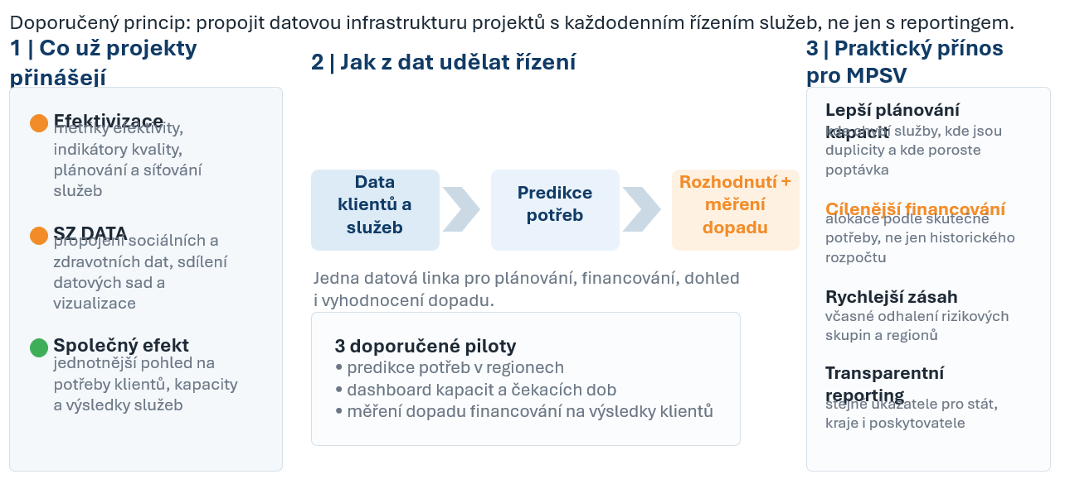
Jak na data a co dál s daty?
Financováno z projektu Zvýšení efektivity systému sociálních služeb reg. číslo: CZ.03.02.02/00/22_004/0004236

Slide 5
Naplňování cílů skrze sdílení dat
Naplňování cílů skrze sdílení dat
Meziresortní spolupráce: Prezentovaná data jsou výsledkem integrace meziresortních dat MPSV a MZd, což může být v budoucnu nástrojem pro efektivní řízení sociálních služeb
Lepší plánování: Využití dat pro dlouhodobou péči, inspekce a nastavování standardů kvality.
Predikce potřeb: Díky znalosti diagnóz (např. demence) můžeme přesněji predikovat, jaké kapacity sociálních služeb budou potřeba za 5–10 let.
Rovný přístup: Data odhalují „bílá místa“, kde vzniká největší tlak na síť služeb, a umožňují zajistit pomoc tam, kde skutečně chybí.
Financováno z projektu Zvýšení efektivity systému sociálních služeb reg. číslo: CZ.03.02.02/00/22_004/0004236

Slide 6
Analýza příspěvků na péči z hlediska zdravotního stavu a komorbidit
Analýza vychází z propojených administrativních dat Ministerstva práce a sociálních věcí a zdravotnických registrů Ústavu zdravotnických informací a statistiky ČR (ÚZIS ČR).
Propojení dat proběhlo v prostředí ÚZIS ČR a následně byla anonymizovaná datová sada poskytnuta MPSV k analytickému zpracování.
Tato datová základna umožňuje vůbec poprvé komplexně popsat zdravotní stav osob pobírajících příspěvek na péči, a to zejména z hlediska výskytu hlavních diagnóz a komorbidit.
Jedná se o datový soubor za roky 2014 až 2024.
Financováno z projektu Zvýšení efektivity systému sociálních služeb reg. číslo: CZ.03.02.02/00/22_004/0004236

Slide 7
Cíl analýzy
První příklady analýzy toho, jak vypadá zdravotní stav lidí pobírajících PNP
Data MPSV a ÚZIS ČR propojená v rámci ÚZIS ČR a posléze v anonymizované formě poskytnuta MPSV
První analýzy takovýchto dat v rámci MPSV – obtíže v nastavení prostředí vhodného pro analýzu (procesy, výpočet výkon apod)
Tvorba přehledového dashboardu
Financováno z projektu Zvýšení efektivity systému sociálních služeb reg. číslo: CZ.03.02.02/00/22_004/0004236

Slide 8
Měřítko zdravotního stavu pro první analýzu
DCCI = Deyova modifikace indexu komorbidit dle Charlsonové
5letá historie poskytnuté lékařské péče
Zaznamenaný výskyt vybraných závažných onemocnění je bodově ohodnocen a následným součtem bodů je určeno skóre pro každou osobu.
Vybraná onemocnění včetně bodů:
Infarkt myokardu (1), srdeční selhání (1), cévní onemocnění (1), cévní nemoci mozku (1), demence (1), chronické plicní onemocnění (1), onemocnění pojivových tkání (1), vředové onemocnění (1), mírné (1) / středně závažné nebo vážné onemocnění jater (3), diabetes mellitus bez (1) / s chronickými komplikacemi (2), hemiplegie/paraplegie (2), onemocnění ledvin (2), nádorové onemocnění bez (2) / s metastázemi (6).
Příklad: Osoba, u které se v předchozích 5 letech vyskytl infarkt myokardu a zároveň trpí nekomplikovaným diabetem, bude mít hodnotu DCCI = 2 (1 bod + 1 bod).
Financováno z projektu Zvýšení efektivity systému sociálních služeb reg. číslo: CZ.03.02.02/00/22_004/0004236

Slide 9
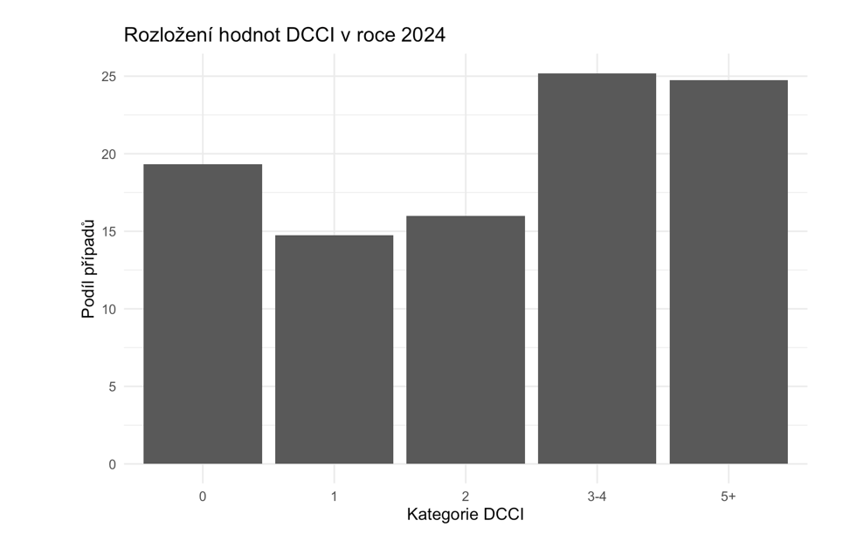
Jaký je zdravotní stav lidí pobírajících příspěvek na péči?
Graf: Hodnota DCCI v roce 2024
Financováno z projektu Zvýšení efektivity systému sociálních služeb reg. číslo: CZ.03.02.02/00/22_004/0004236

Slide 10
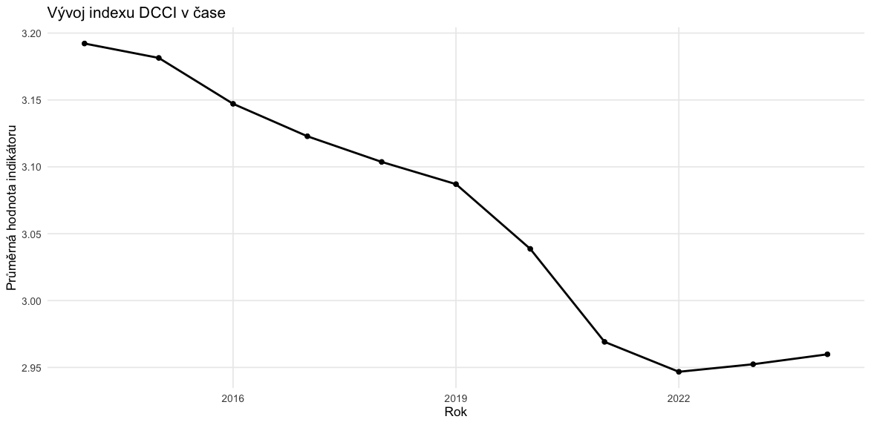
Vývoj indexu DCCI v čase
text
Průměrná hodnota se snižuje (i když rozdíl není tak velký), soubor je čím dale vice homogenní (směrodatná odchylka se snižuje)
Financováno z projektu Zvýšení efektivity systému sociálních služeb reg. číslo: CZ.03.02.02/00/22_004/0004236

Slide 11
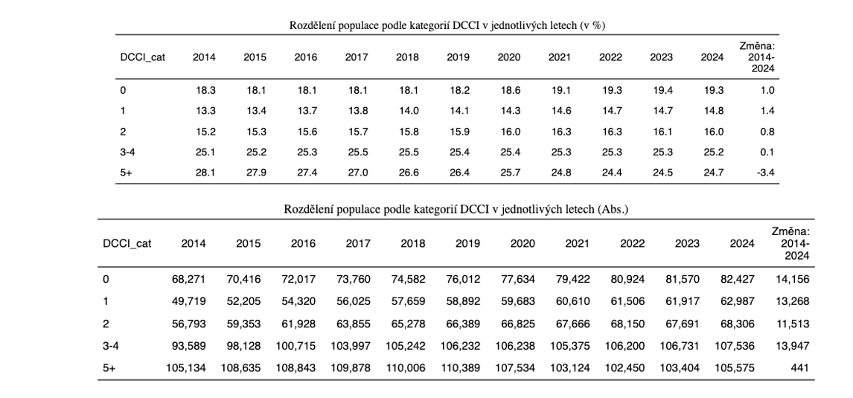
Rozdělení populace podle kategorií DCCI
text
Z hlediska relativní změny (prc. bodů) se stav zlepšuje, nicméně absolutně se zvětšily skupiny s lepším stavem
Financováno z projektu Zvýšení efektivity systému sociálních služeb reg. číslo: CZ.03.02.02/00/22_004/0004236

Slide 12
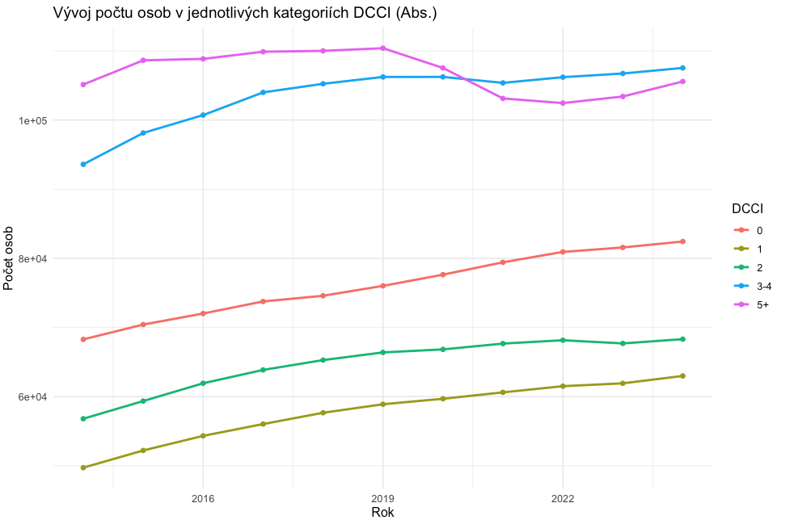
Vývoj počtu osob v kategoriích DCCI
text
Zde je patrný vliv COVID, změnil trend zejména ve skupině 5+
Financováno z projektu Zvýšení efektivity systému sociálních služeb reg. číslo: CZ.03.02.02/00/22_004/0004236

Slide 13
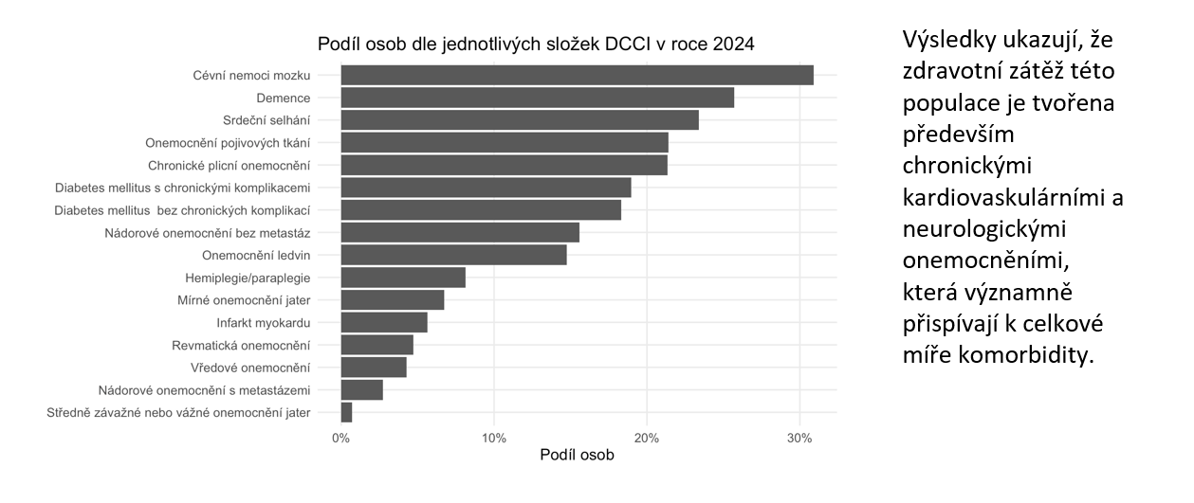
Jednotlivé kategorie DCCI v populaci lidí pobírajících PnP
Financováno z projektu Zvýšení efektivity systému sociálních služeb reg. číslo: CZ.03.02.02/00/22_004/0004236

Slide 14
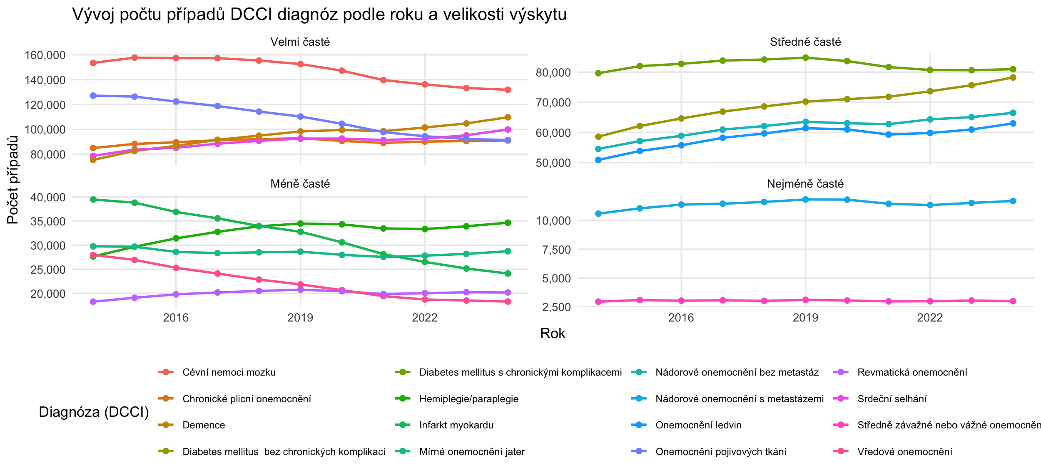
Případy DCCI diagnóz podle roku a velikosti výskytu
Největší míra nárůstu u demence, diabetu bez komplikací, nádoru bez metastázy a srdeční selhání
Méně častá onemocnění jsou relativně stabilní
Poklesy jsou patrné u cévního mozkového onemocnění, infarktu, žaludečních vředů a periferního cévního onemocnění
Financováno z projektu Zvýšení efektivity systému sociálních služeb reg. číslo: CZ.03.02.02/00/22_004/0004236

Slide 15
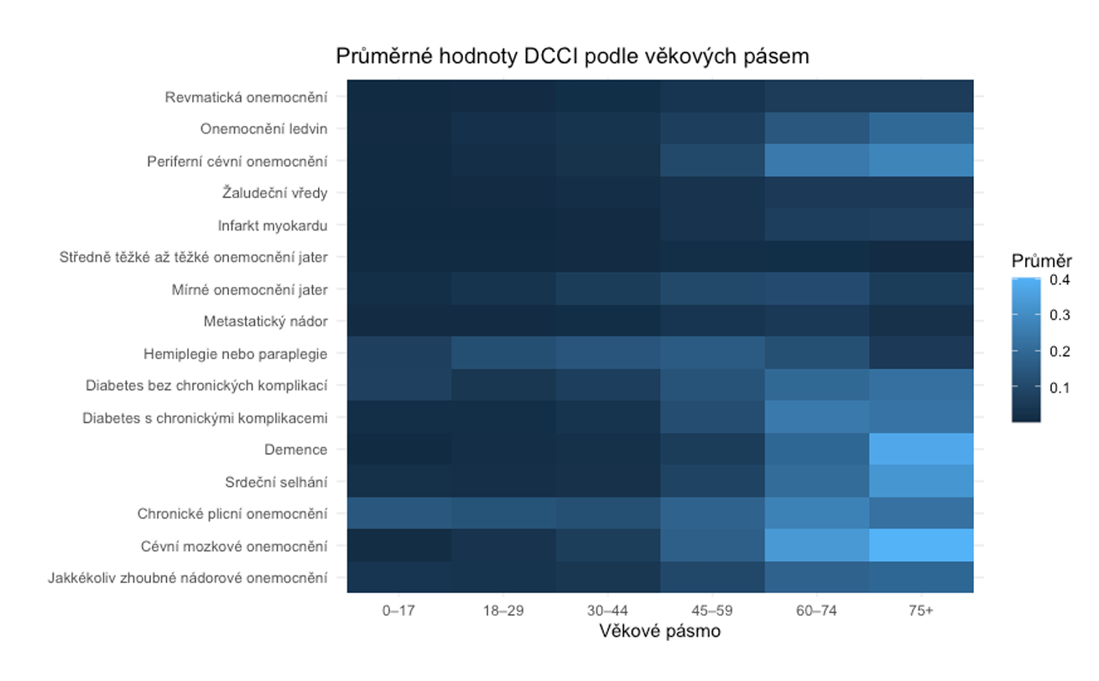
Věková struktura a jednotlivé oblasti komorbidity
Onemocnění s nástupem ve středním věku: např. cévní onemocnění mozku
Např. onemocnění s pozdním nástupem: demence
Málo prevalentní: např. vředové onemocnění, střední až těžké onemocnění jater
V nižším věku se objevují zejména hemiplegie nebo paraplegie, diabetes bez chronických komplikací, chronické plicní onemocnění
Financováno z projektu Zvýšení efektivity systému sociálních služeb reg. číslo: CZ.03.02.02/00/22_004/0004236

Slide 16
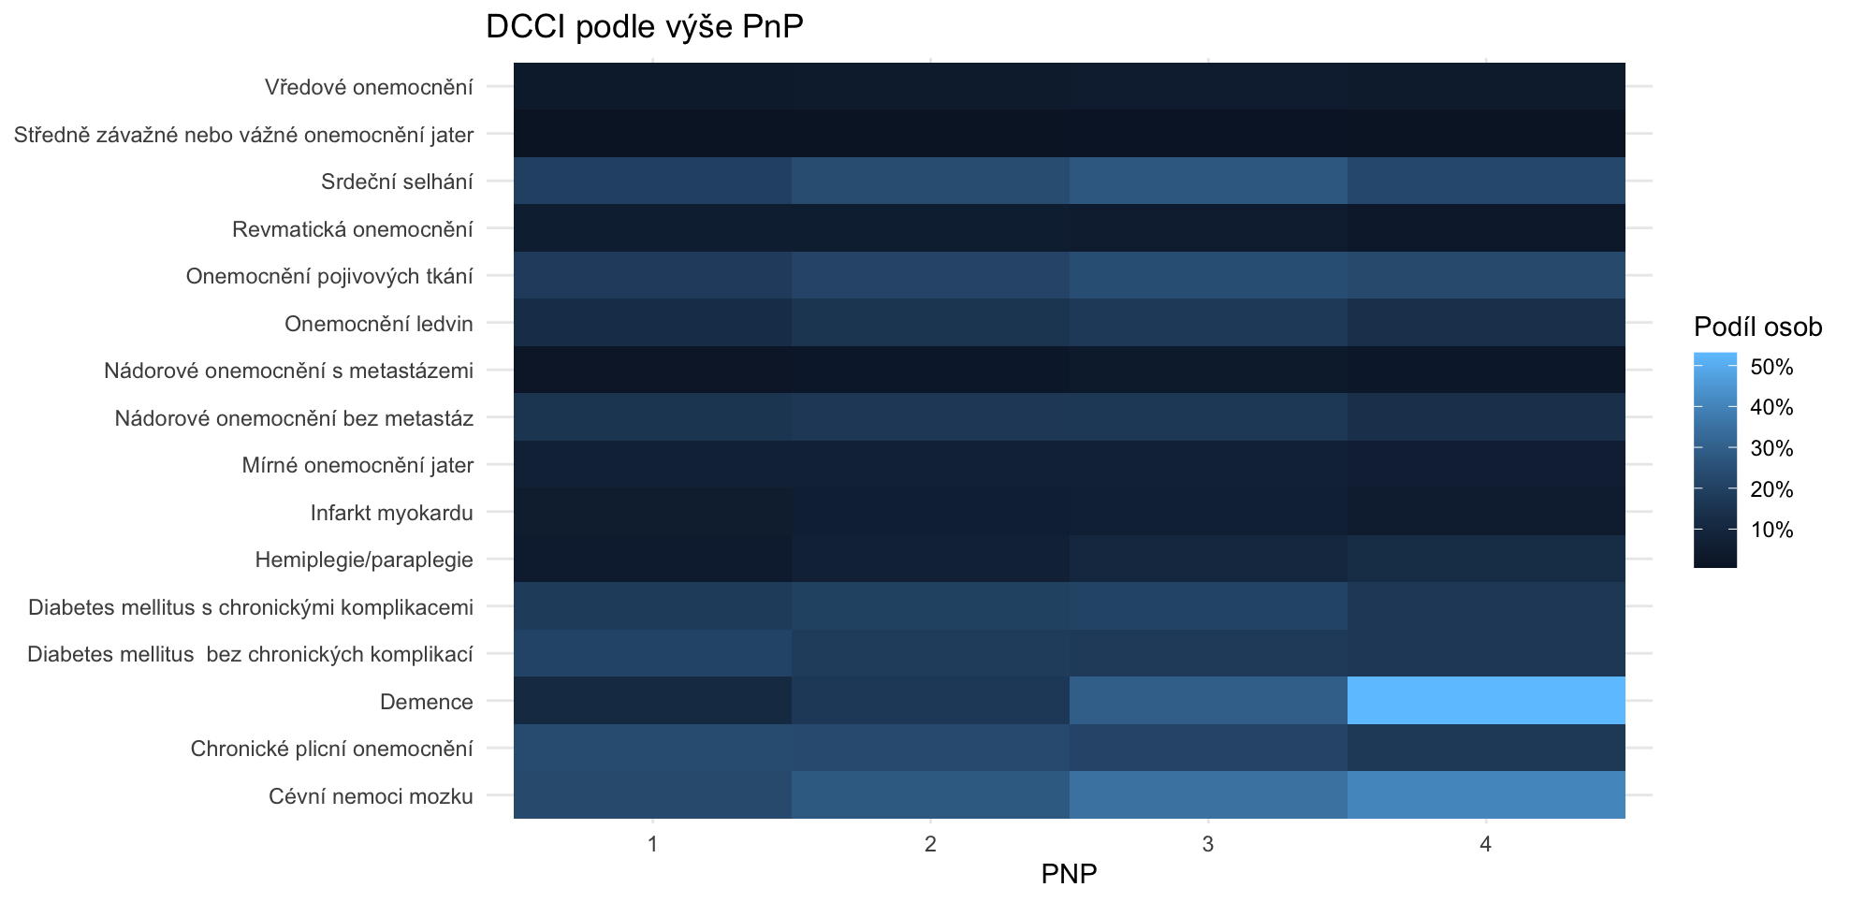
PnP a jednotlivé komorbidity
Podíl onemocnění jako demence, cévní nemoci mozku, hemiplegie/paraplegie narůstá s vyšším stupněm PnP
Demence má jednoznačně nejvyšší podíl u PnP 4 (více než 50 %).
Ztráta soběstačnosti je spojená s neurologickým postižením
Financováno z projektu Zvýšení efektivity systému sociálních služeb reg. číslo: CZ.03.02.02/00/22_004/0004236

Slide 17
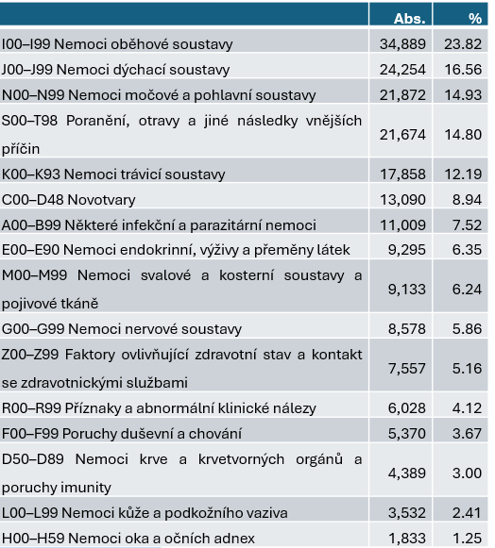
Analýza z hlediska diagnóz
V roce 2024 nebylo hospitalizováno celkem 280 300 příjemců (tj. 66 % celého datového souboru).
Kategorie diagnóz jsou proto uvedeny jen u zbývajících 34 % procent příjemců. Tabulka uvádí, absolutní počet u kolika příjemců, kteří byli hospitalizováni a u kterých se objevily diagnoźy z dané kategorie a take uvádí relativní počet příjemců, kteří byli hospitalizováni a u kterých se kategorie diagnóz objevily.
Financováno z projektu Zvýšení efektivity systému sociálních služeb reg. číslo: CZ.03.02.02/00/22_004/0004236

Slide 18
Příjemci PnP a hlavní diagnózy hospitalizací v roce 2024
Nejčastější příčinou hospitalizací byly nemoci oběhové soustavy, které se vyskytly u téměř čtvrtiny hospitalizovaných příjemců.
Významně zastoupeny byly rovněž nemoci dýchací soustavy, onemocnění močové a pohlavní soustavy a poranění, otravy a další následky vnějších příčin.
Další významné kategorie představují nemoci trávicí soustavy, novotvary a infekční onemocnění. Poměrně častý výskyt mají rovněž endokrinní onemocnění, poruchy metabolismu, onemocnění pohybového aparátu a nemoci nervové soustavy, které často souvisejí s dlouhodobým funkčním omezením a potřebou péče.
Naopak méně časté jsou hospitalizace z důvodu kožních onemocnění, poruch smyslových orgánů, vrozených vad či stavů souvisejících s těhotenstvím a porodem, což odpovídá věkové a zdravotní struktuře příjemců příspěvku na péči.
Financováno z projektu Zvýšení efektivity systému sociálních služeb reg. číslo: CZ.03.02.02/00/22_004/0004236

Slide 19
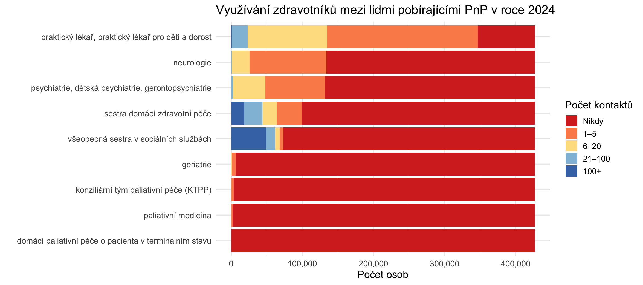
Využívání zdravotní péče u lidí pobírajících PnP v roce 2024
text
Nejčastěji využívané odbornosti jsou praktický lékař, neurologie a psychiatrie, kde významná část klientů měla 1–20 kontaktů ročně.
Intenzivnější péči (21+ kontaktů) nejčastěji využívají u sester domácí zdravotní péče a sociálních služeb (nicméně tvoří menší část celkové populace PnP)
Financováno z projektu Zvýšení efektivity systému sociálních služeb reg. číslo: CZ.03.02.02/00/22_004/0004236

Slide 20
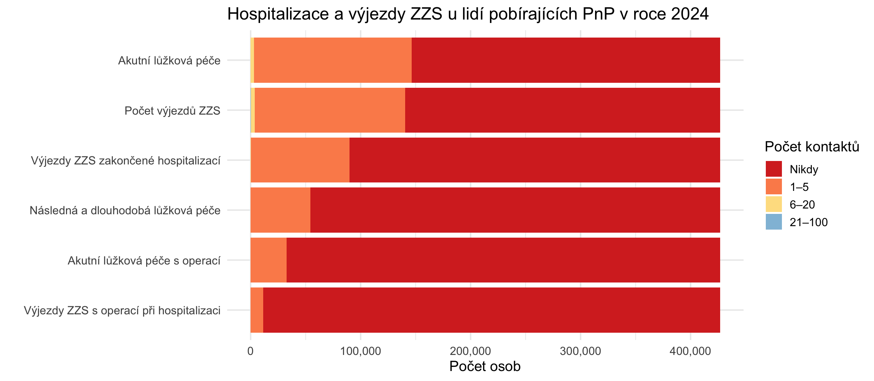
Hospitalizace a výjezdy ZZS
Většina nemá žádné hospitalizace ani výjezdy ZZS
Akutní lůžková péče a výjezdy ZZS jsou nejčastější formy kontaktu se systémem, většina 1–5 kontaktů ročně.
Intenzivní péče (6+ kontaktů) se jen malé části osob, zejména u následné/LDN péče a u výjezdů ZZS zakončených hospitalizací.
Financováno z projektu Zvýšení efektivity systému sociálních služeb reg. číslo: CZ.03.02.02/00/22_004/0004236

Slide 21
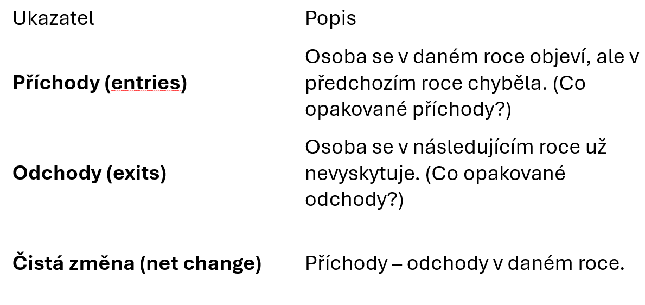
Příchody a odchody a zdravotní stav
Financováno z projektu Zvýšení efektivity systému sociálních služeb reg. číslo: CZ.03.02.02/00/22_004/0004236

Slide 22
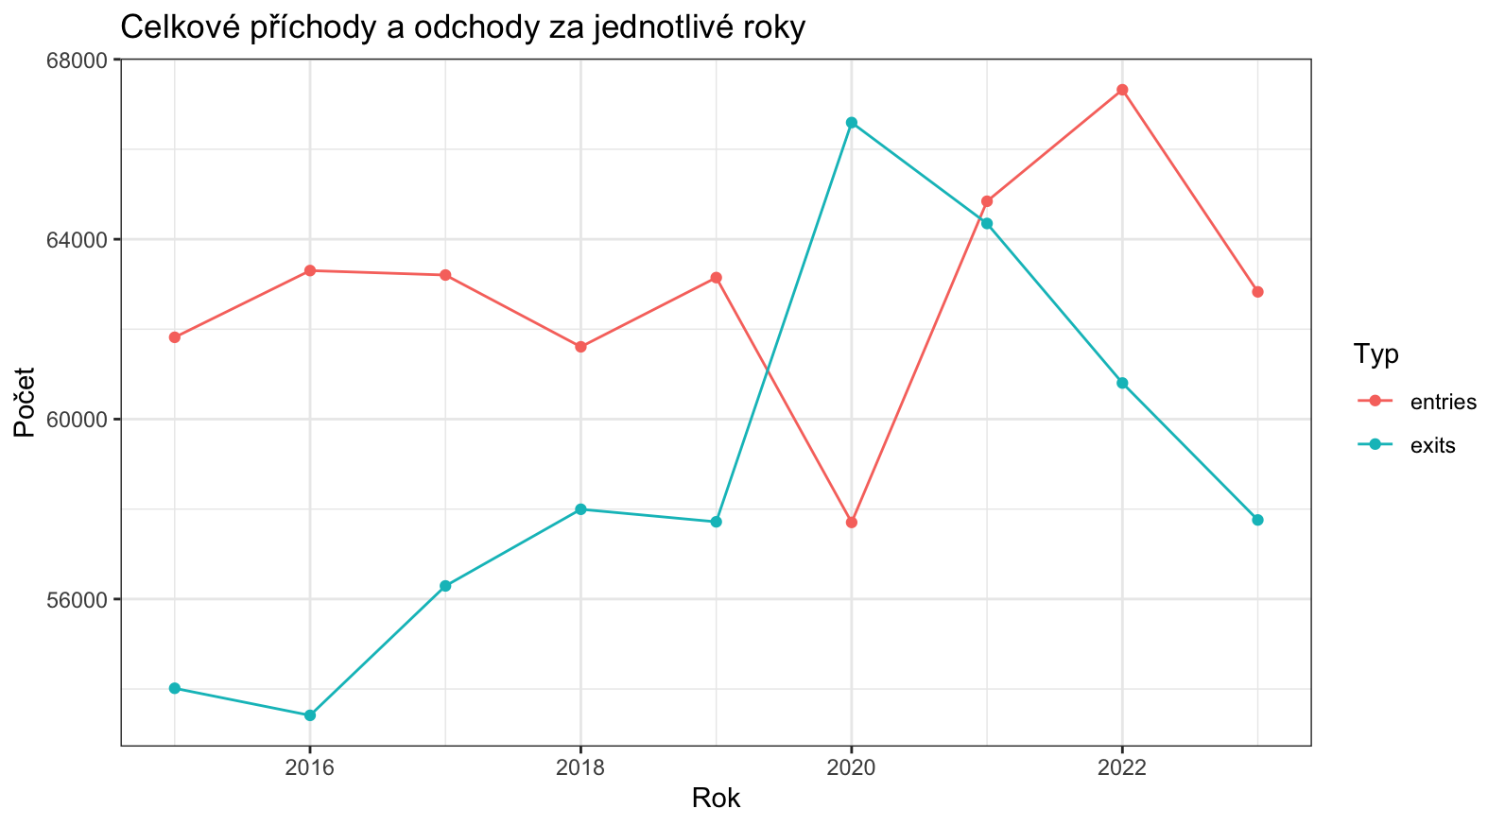
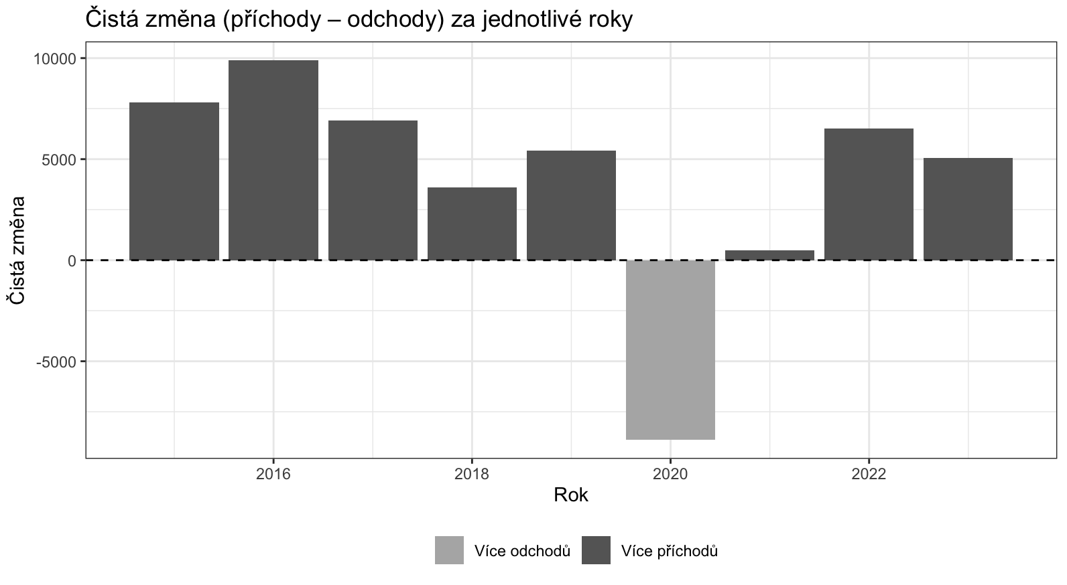
Přehled příchodů a odchodů
text
Celkový počet lidí v systému každoročně roste, s výjimkou roku 2020, kdy došlo k dočasnému zvýšení odchodů a poklesu příchodů.
Financováno z projektu Zvýšení efektivity systému sociálních služeb reg. číslo: CZ.03.02.02/00/22_004/0004236

Slide 23
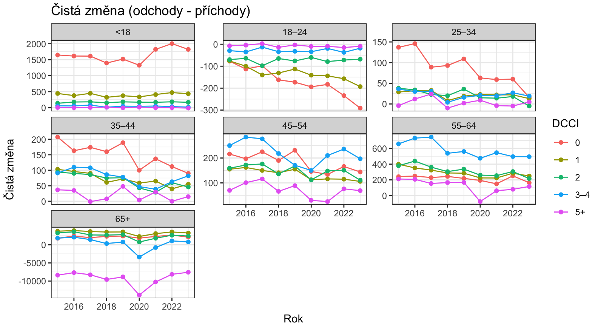
Čistá změna
Celkově převažují příchody nad odchody
Pokles ve skupinách: 18 – 24 (nižší hodnoty DCCI) a 65+ (vyšší hodnoty DCCI)
Financováno z projektu Zvýšení efektivity systému sociálních služeb reg. číslo: CZ.03.02.02/00/22_004/0004236

Slide 24
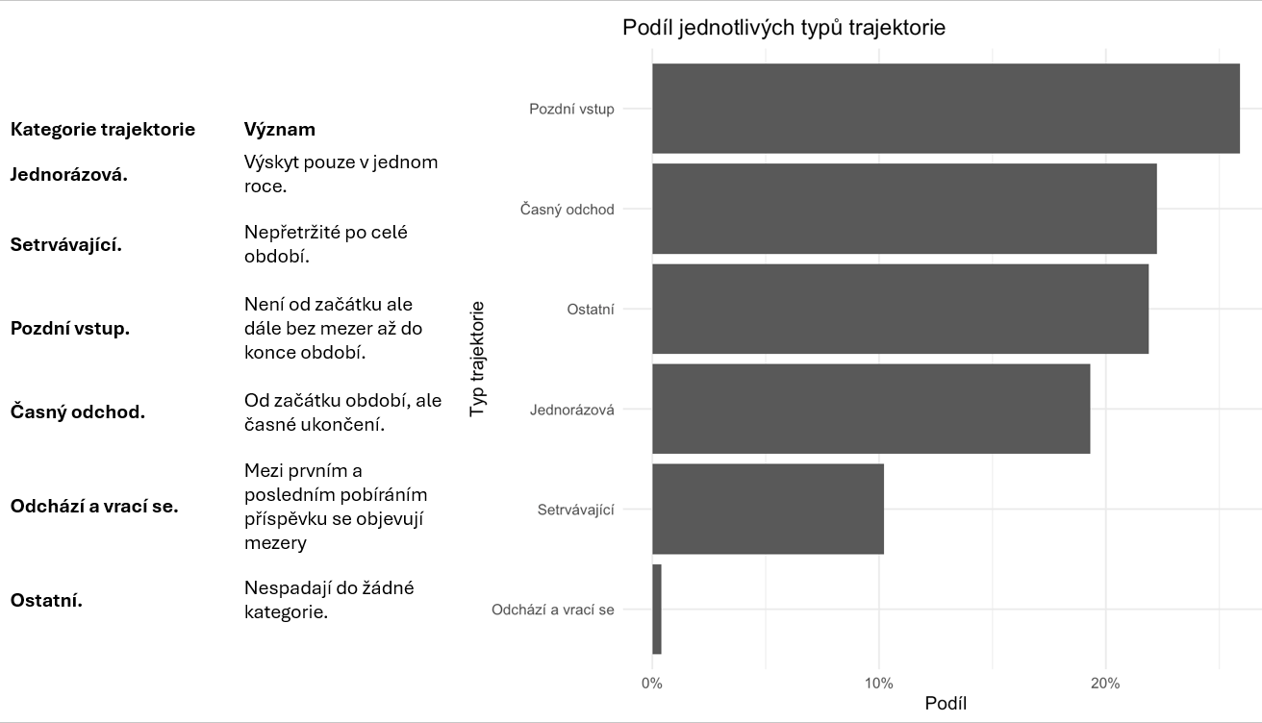
Trajektorie pobírání PnP v souvislosti se zdravotním stavem
Financováno z projektu Zvýšení efektivity systému sociálních služeb reg. číslo: CZ.03.02.02/00/22_004/0004236

Slide 25
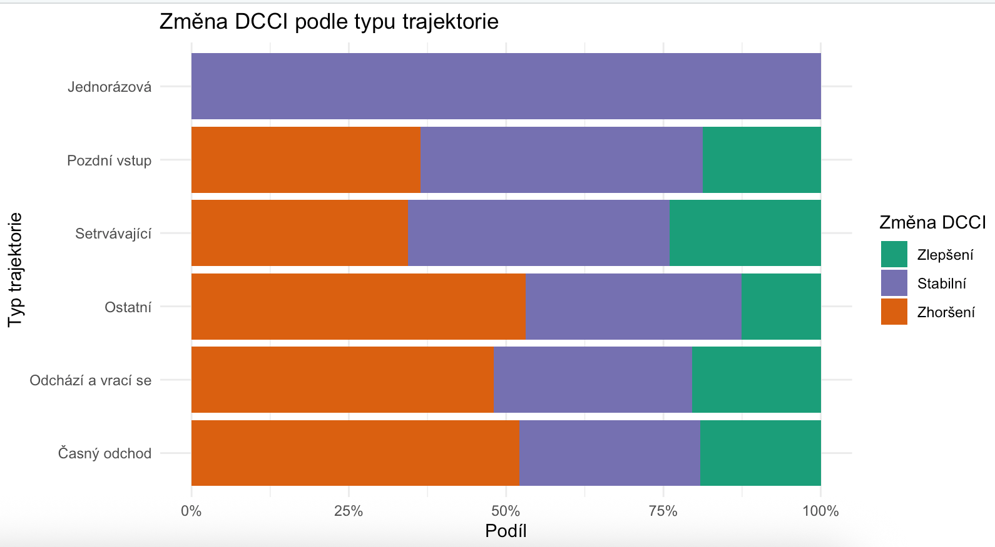
Trajektorie a zdravotní stav
V těchto definicích, metodě a časovém období má výrazné limity (např. Jednorázový vstup do systému) a vliv dalších jevů (např. věk)
Odcházející se a vrající se mají zhoršený zdravotní stav
U setrvávajících můžeme sledovat zlepšující se či stabilní stav
Financováno z projektu Zvýšení efektivity systému sociálních služeb reg. číslo: CZ.03.02.02/00/22_004/0004236

Slide 26
Od dat k systémové změně
Co jsme se dozvěděli z dat?
Komplexní zdravotní profil: Poprvé vidíme, že zdravotní zátěž populace PnP je tvořena hlavně chronickými kardiovaskulárními a neurologickými diagnózami.
Klíčové diagnózy a závislost: Data potvrzují korelaci mezi ztrátou soběstačnosti a neurologickým postižením – demence tvoří u IV. stupně PnP více než 50 % případů.
Trendy v čase: Sledujeme dynamiku systému, včetně vlivu COVID-19, který dočasně zvýšil odchody ze systému a změnil trend u nejvíce nemocných osob (DCCI 5+).
Využívání péče: Víme, že největší nápor je na praktické lékaře, neurology a psychiatry, zatímco intenzivní domácí ošetřovatelskou péči využívá jen malá, ale specifická část populace.
Trajektorie klienta: Rozlišení mezi „setrvávajícími“ a „odcházejícími“ klienty umožňuje identifikovat skupiny s progresivně se zhoršujícím stavem, které vyžadují odlišný typ intervence
Financováno z projektu Zvýšení efektivity systému sociálních služeb reg. číslo: CZ.03.02.02/00/22_004/0004236

Slide 27
Jak můžeme na základě dat přispět k efektivizaci systému?
Prediktivní plánování kapacit: Na základě nárůstu demence a diabetu lze přesněji plánovat síť sociálních služeb (např. domovy se zvláštním režimem) v krajích a ORP.
Cílená prevence hospitalizací: Identifikace nejčastějších příčin hospitalizací (oběhová a dýchací soustava) umožňuje lépe propojit sociální práci se zdravotní prevencí a snížit tak zátěž akutní lůžkové péče.
Zefektivnění revizních procesů: Data o vazbě mezi DCCI (indexem komorbidit) a stupněm PnP mohou sloužit jako podklad pro prioritizaci kontrol a revizí zdravotního stavu.
Meziresortní synergie: Projekt dokazuje, že sdílení anonymizovaných dat mezi resorty je technicky i procesně možné a je nezbytným předpokladem pro moderní a efektivní státní správu.
Individuální přístup (Segmentace): Systém se může posunout od plošného vyplácení dávek k adresnému síťování služeb podle konkrétní trajektorie a diagnózy klienta.
Financováno z projektu Zvýšení efektivity systému sociálních služeb reg. číslo: CZ.03.02.02/00/22_004/0004236

Slide 28
Děkujeme za pozornost!
Financováno z projektu Zvýšení efektivity systému sociálních služeb reg. číslo: CZ.03.02.02/00/22_004/0004236

